Slide 1
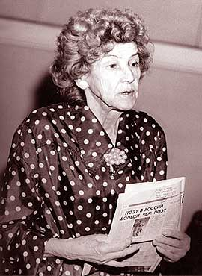
Глушко Мария Васильевна 1922г.-1992г.

Slide 2
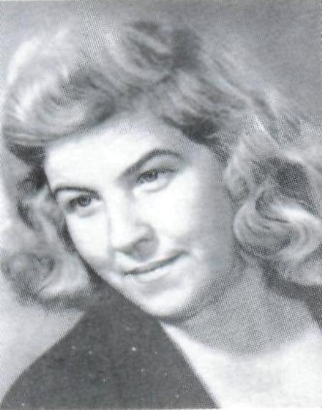
Глушко М.В. родилась 18 января 1922 г. во Владивостоке, в семье военнослужащего.
Училась в Московском механико-машиностроительном институте им. Баумана, потом в Крымском педагогическом, позже окончила Литературный институт.

Slide 3
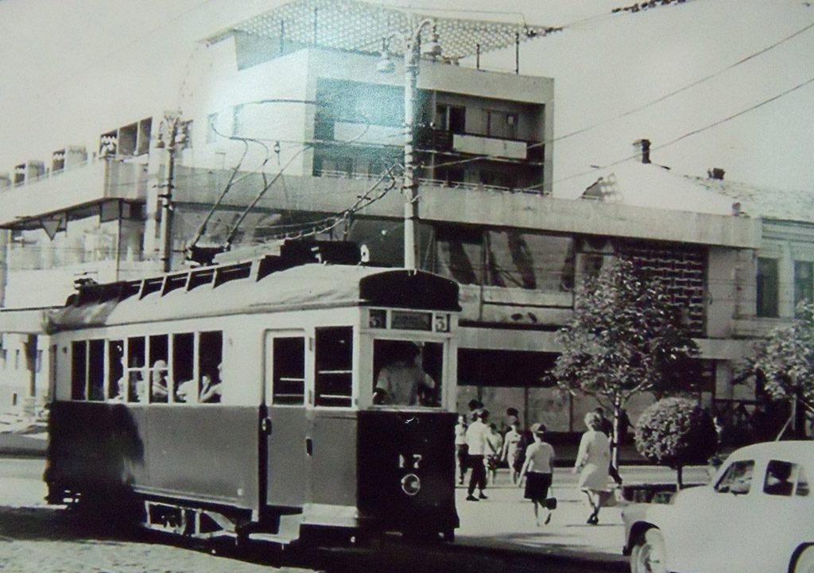
Улица Чехова, маршрут 3 Фото из музея КРПП "Крымтроллейбус» 1966г.
В Крыму поселилась сразу после войны - в 1946 г. С тех пор и до конца своих дней она прожила здесь, в Симферополе. Получив специальность учителя русского языка и литературы, 8 лет преподавала в школе. К этому периоду относятся её первые литературные опыты.

Slide 4
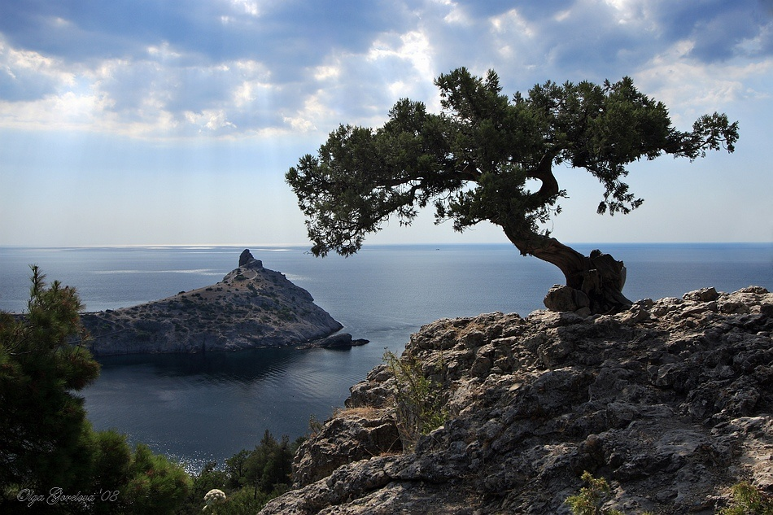
Крым
В послевоенные годы в Крыму сформировалась плеяда талантливых прозаиков и поэтов. Мария Глушко заметно выделялась среди них, сразу проявив себя зрелым мастером художественного слова. Поражало разнообразие тематики, широта проблем и глубокое их осмысление. Героями её произведений были педагоги и врачи, рабочие и ученые-люди самых разных профессий. Но о ком бы ни шла речь, - всегда чувствовалась знание предмета, среды, всегда звучала жизнь во всех ее проявлениях. Первая книга М. Глушко вышла в 1951 году. Это была повесть "Анна Ильина".

Slide 5
Позже вышли книги "На всю жизнь" (1956), "Это мой сын" (1958), "Живым говори "до свидания" (1963), сборник рассказов "Юлька" (1960), роман "Потому что люблю" (1962), "Елена Николаевна" (1969), "Живите дважды" (1966), "Ночной троллейбус" (1978), "Трудный день" (1978), "Год активного солнца" (1980), "Кольцо для Анастасии" (1986) и др.

Slide 6
В Крыму, в издательствах Москвы и Киева вышло около 20 книг М. Глушко. В Москве по мотивам повести "Елена Николаевна" был снят фильм "Каждый вечер после работы", а по роману "Год активного солнца"-одноименный телефильм в 2х сериях.

Slide 7
В 1990 году "Роман-газета" (Москва) опубликовала одно из лучших произведений Глушко "Мадонна с пайковым хлебом" (1988) - о тяжкой доле женщины в годы войны. В сущности, книги Глушко - это её же судьба в художественном воплощении. Женщины - самые яркие герои книг М. Глушко. Она писала о нелегких женских судьбах, о радостях и заботах материнства, о любви к детям. Обо всем этом писательница знала не понаслышке Мария Васильевна вырастила и воспитала трех детей, пережила кошмар военных лет, послевоенную разруху, тяжелый быт полуразрушенной страны. Мать, жена, писатель, общественный деятель - все эти звания и нагрузки Мария Васильевна несла с честью и достоинством.
Дочь М.В. Глушко

Slide 8
В 1960 г. возглавила редколлегию альманаха "Крым", а затем 12 лет стояла у руля Крымского отделения СП Украины (с 1980г.), была членом редколлегии журнала "Радуга". В последние годы участвовала в работе Крымского республиканского Фонда культуры. По характеру воительница, обладавшая по-мужски сильным характером, М. Глушко многим помогала, особенно когда стала депутатом. За чужих людей она билась не на жизнь, а на смерть, для себя и своих родных считала это делать неудобным и 20 лет стояла в очереди на телефон.

Slide 9
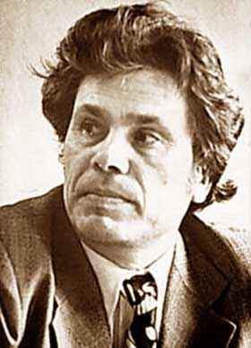
Много молодых авторов обязаны Марии Васильевне своим творческим восхождением. Она была для них умным помощником и другом. Под её крылом оперился, стал мастером слова и лидером Союза писателей Анатолий Домбровский, выросли такие известные писатели, как В. Маковецкий, В. Фролова, Владимир Терехов, Валерий Митрохин, Владимир Бушняк
Анатолий Домбровский

Slide 10
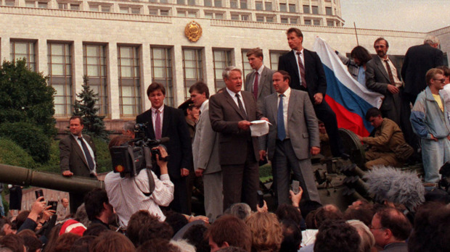
19 августа 1991 года.Борис Ельцин на танке у здания...
Мария Васильевна так тяжело восприняла катастрофу, разразившуюся над страной, что стала сомневаться в нужности своих книг и больше не писала. Она умерла 26 марта 1992 г.

Slide 11
Умерла Мария Васильевна 26 марта 1992 г.

Slide 12
В презентации использованы материалы с сайтов:
http://www.krymology.info/index.php/%D0%93%D0%BB%D1%83%D1%88%D0%BA%D0%BE,_%D0%9C%D0%B0%D1%80%D0%B8%D1%8F_%D0%92%D0%B0%D1%81%D0%B8%D0%BB%D1%8C%D0%B5%D0%B2%D0%BD%D0%B0
http://www.libex.ru/dimg/29254.jpg
http://www.kinodisk.com/pict/7281.jpg
http://darudar.org/var/files/img/5e/2a/5e2ab655903159016e61bc485ec52e7d_600.jpg
http://tf1.mosfont.ru/photo/03/86/00/386001.jpg
http://mincult-crimea.gov.ua/news/museum-library-news/item/277-%D0%B2%D1%8B%D1%81%D1%82%D0%B0%D0%B2%D0%BA%D0%B0-%D0%BF%D0%BE%D1%82%D0%BE%D0%BC%D1%83-%D1%87%D1%82%D0%BE-%D0%BB%D1%8E%D0%B1%D0%BB%D1%8E.html
http://young.rzd.ru/dbmm/images/41/4080/3498886
http://www-ki-old.rada.crimea.ua/nomera/2009/045/dombrovsky.jpg
http://beta.images.theglobeandmail.com/archive/01286/NYBY104-OBIT_YE_1286605cl-8.jpg

Slide 13
Презентацию подготовила
Учитель русского языка и литературы
Ионова Анна Юрьевна

